Slide 1
Kotlin based Android
ConstraintLayout
윤재성
Ⅰ Ⅱ Ⅲ Ⅳ Ⅴ Ⅵ Ⅶ Ⅷ Ⅸ Ⅹ

Slide 2
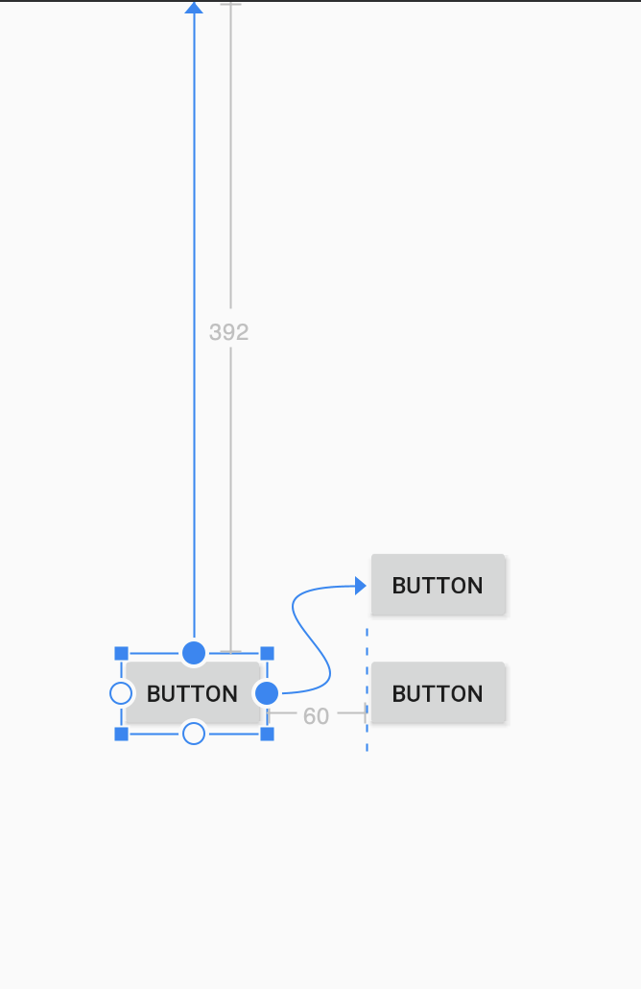
ConstraintLayout
RelativeLayout 을 개선한 layout 으로 RelativeLayout 보다 유연하게 화면을 구성할 수 있다.

Slide 3
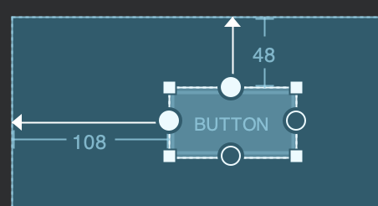
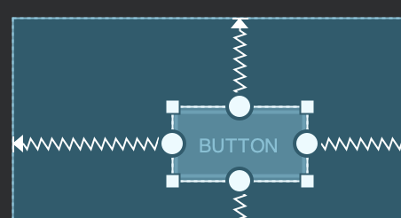
제약 조건
ConstraintLayout 은 RelativeLayout 처럼 부모와의 관계나 다른 View와의 관계를 설정하게 된다.
제약 조건은 다음과 같이 두 가지를 사용할 수 있다.

Slide 4
제약 조건
실선 제약 조건 : 지정된 기준으로부터 얼마큼 떨어진 위치에 있는지 좌표를 설정한다.
스프링 제약 조건 : 지정된 기준으로부터 얼마큼 떨어진 위치에 있는지 비율을 설정한다.

Slide 5
학습정리
ConstraintLayout은 부모나 다른 View 와의 관계를 설정하여 위치를 결정하는 Layout 이다.
제약 조건에는 좌표를 설정하는 실선 제약 조건과 비율을 설정하는 스프링 제약 조건이 있다.

